Slide 1
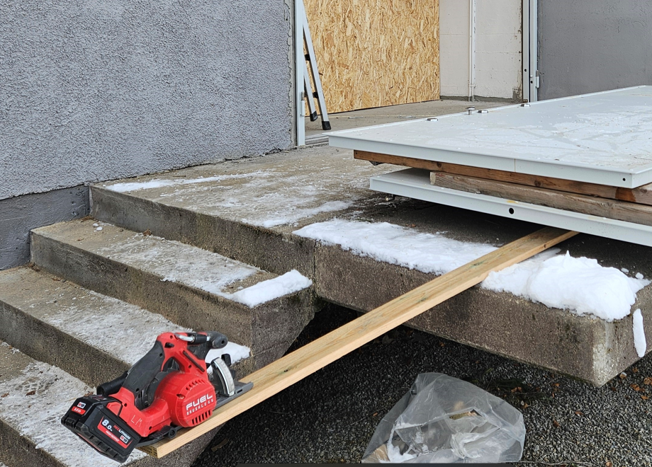
Læringsark
10.11.2023 – Bruk av sirkelsag – Kutt i finger
Hva | Bygnings oppdrag på trafostasjon. Arbeidet besto i å bytte ut to fløyet dør på stasjonen. Skulle kløyve et bord med sirkelsag og klarte å stikke venstre pekefinger borti sagblad på underside av bordet. Resulterte i kuttskade og legebesøk.
Årsak(er) | Manglende tilrettelegging for sikker gjennomføring av arbeidsoperasjonen. Mangelfull overvåkenhet. Mangelfull bruk av PVU, hansker ikke benyttet. Ikke utført SJA Mangelfull arbeidsbeskrivelse for bruk av maskiner som kan medføre særlig fare ved bruk, samt dokumentasjon på opplæring.
Konsekvens | Middels. Fingeren ble stripset og bandasjert. Ikke fravær. Arbeidet videre med tilpasninger, som å unngå tunge løft.
Potensiale | Alvorlig. Amputasjon, varig men ved nerve/sene skader i fingeren.
Læringspunkter
Viktig med tilrettelegging for arbeidsoppgaven som skal utføres. I dette tilfelle skulle emnet vært festet. Oppdrag som oppfattes som rutinearbeid bør også risikovurderes for å unngå skader. Viktig å etablere gode rutiner for at SJA gjennomføres.

